Slide 1


Slide 2

Tujuan Pembelajaran
Memahami indexing dan transforming dengan Pandas
Memahami Stack & Unstack dengan Pandas
Handling Missing Value dengan Pandas

Slide 3

LIBRARY PANDAS
Pandas merupakan library yang memudahkan dalam melakukan manipulasi, cleansing hingga analisis struktur data
Pandas menggunakan konsep array dari NumPy namun memberi index pada array tersebut, sehingga disebut series atau DataFrame.

Slide 4
INDEXING
Index merupakan key identifier dari tiap row untuk Series atau Dataframe
Kolom Index terdiri dari satu kolom (single index) atau (multiple kolom) atau yang dikenal dengan hierarchical indexing.
Index dengan multiple kolom terjadi karena unique identifier tidak dapat dicapai hanya dengan index 1 kolom saja.

Slide 5
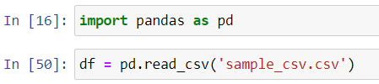
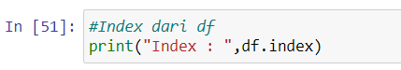
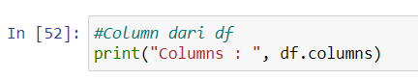
INDEXING
Unduh file pada link berikut : https://drive.google.com/file/d/1NTVgoOMkwTi0xaAXCW443mDJCgj-hr53/view?usp=sharing
Baca file dengan pandas
Melihat Jumlah Index suatu dataframe
Melihat Jumlah Suatu Kolom pada Dataframe

Slide 6
SlicinG
Slicing merupakan suatu cara untuk melakukan filter ke dataframe berdasarkan kriteria tertentu
Cara untuk slicing dataframe dengan menggunakan metode .loc dan .iloc
Metode .iloc ditujukan untuk proses slicing berdasarkan index, tetapi .loc lebih sering digunakan karena lebih fleksible

Slide 7
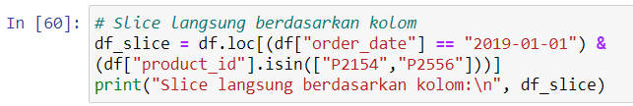
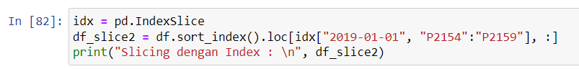
Slicing
Unduh file pada link berikut : https://drive.google.com/file/d/1NTVgoOMkwTi0xaAXCW443mDJCgj-hr53/view?usp=sharing
Baca file dengan pandas
Slicing langsung berdasarkan kolom
Slicing dengan bantuan Indexing

Slide 8
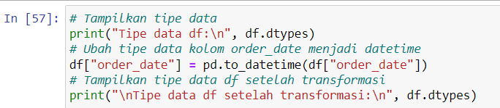
Transforming
Transform adalah ketika mengubah dataset menjadi entitas baru yang dilakukan dengan cara konversi tipe data, transposedataframe dan lain sebagainya
Mengubah Tipe Data

Slide 9
Stack & UnSTACK
Stack dan Unstack merupakan dua fungsi yang berguna dalam manipulasi dataframe di panda
Stack digunakan untuk mengubah kolom menjadi indeks, sedangkan unstack digunakan untuk mengubah indeks menjadi kolom
Stack dapat digunakan pada dataframe dengan multi-level kolom sedangkan unstack dapat digunakan pada dataframe dengan multi-level indeks

Slide 10
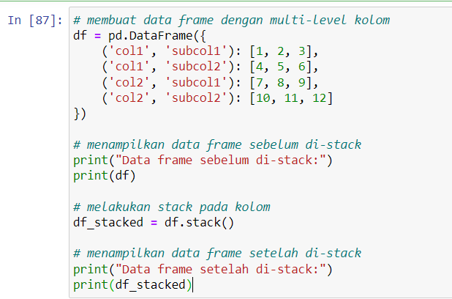
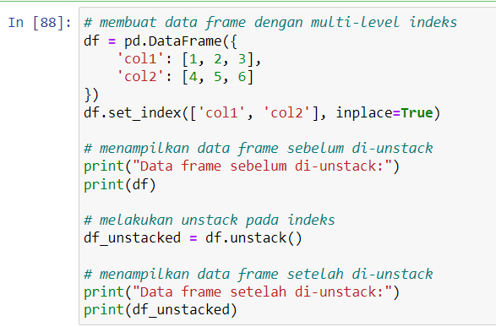
Stack & Unstack
Import library pandas
Fungsi Stack
Fungsi Unstack

Slide 11
Missing Value
Merupakan suatu istilah untuk menyebut data yang hilang pada dataset dan hal ini umum terjadi dalam analisis data
Cara mengatasi missing values:
Menghapus baris atau kolom
Mengisi nilai kosong
Menggunakan teknik imputasi

Slide 12
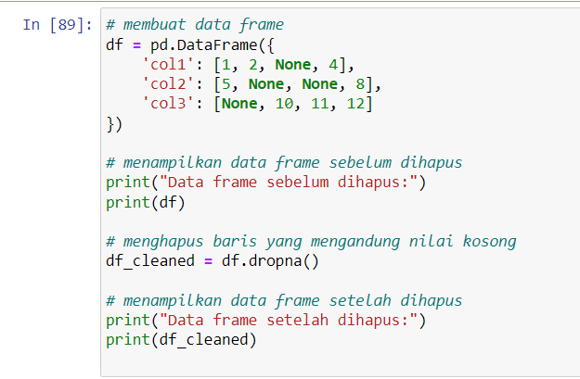
Missing Value
Menghapus baris atau kolom

Slide 13
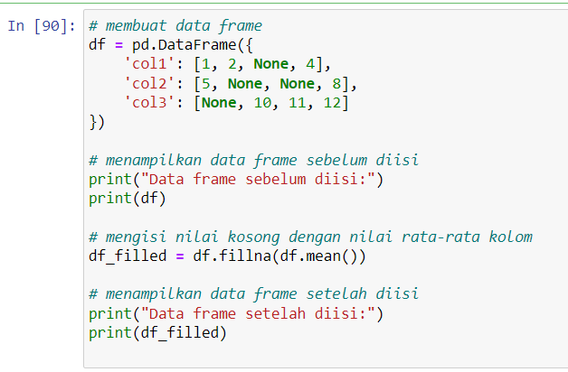
Missing Value
Mengisi Nilai Kosong

Slide 14
TUGAS
Unduh file dataset pada link berikut : https://drive.google.com/file/d/1At-PJ0rmQdP_CZdWHbYUt2YC5nD8J1KP/view?usp=sharing
Lihat, apakah terdapat data yang hilang
Perbaiki data tersebut dengan metode menghapus data yang kosong
Perbaiki data tersebut dengan metode mengisi data yang kosong

Slide 15
Referensi
https://dqlab.id/

Slide 16


